Slide 1
Н.А.Некрасов и Ярославская область
Филиппова Ольга Юрьевна,
учитель русского языка и литературы
моу сош № 4
г. Углич

Slide 2
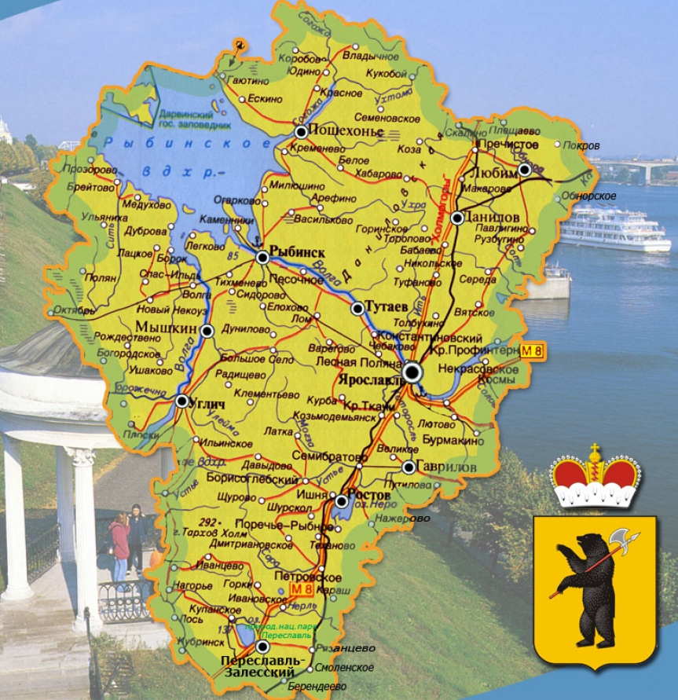

Slide 3
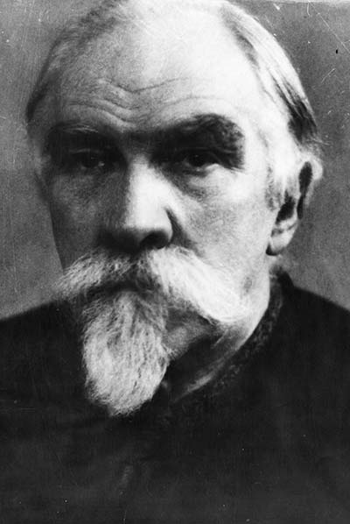
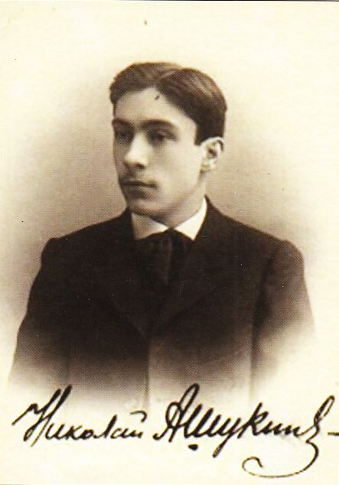

В.Е. Евгеньев – Максимов 1883-1956
1890 - 1972

Slide 4
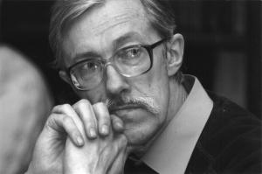
Многие преподаватели педагогического университета им. К.Д. Ушинского посвятили свои работы великому поэту. Один из них Пайков Н.Н.

Slide 5
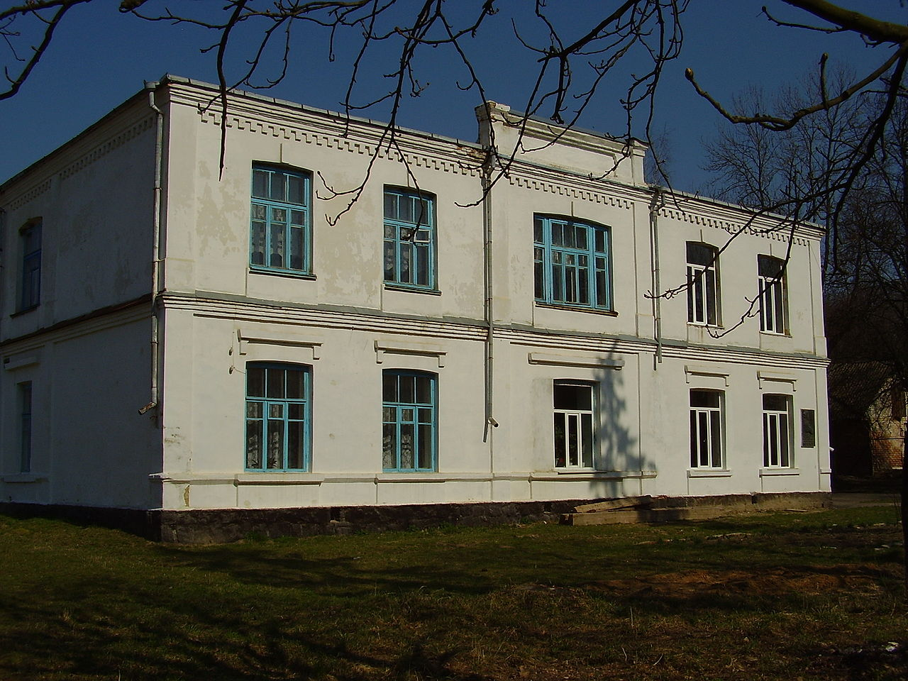
Некрасов Н.А. родился в 1821 году в городе Немиров (в некоторых источниках в селе Синьки) Подольской губернии (ныне Винницкая область, Украина).
Дом, в котором родился Некрасов Н.А.

Slide 6
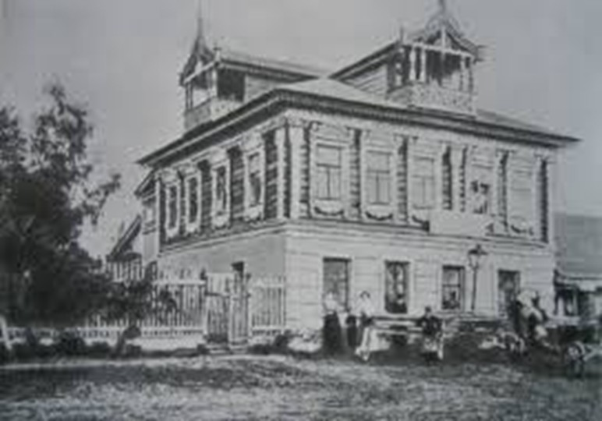
Но детство Некрасова прошло в родовом имении Некрасовых, в деревне Грешнево Ярославской губернии, в уезде, куда отец Алексей Сергеевич Некрасов, выйдя в отставку, переселился, когда Николаю было 3 года.
От грешневской усадьбы Некрасовых сохранилось только одно здание - «музыкантская».

Slide 7
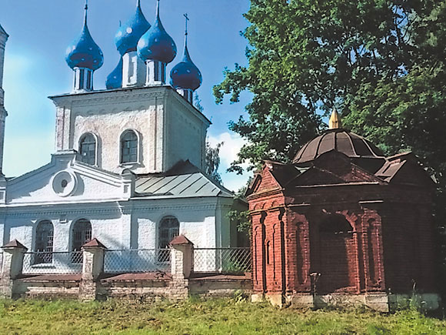
Все деревушки рядом с Грешневым - это места детства поэта.
В Аббакумцево стоит церковь Благовещения Святой Богородицы. С этим храмом связана память о дворянском роде великого русского поэта.

Slide 8
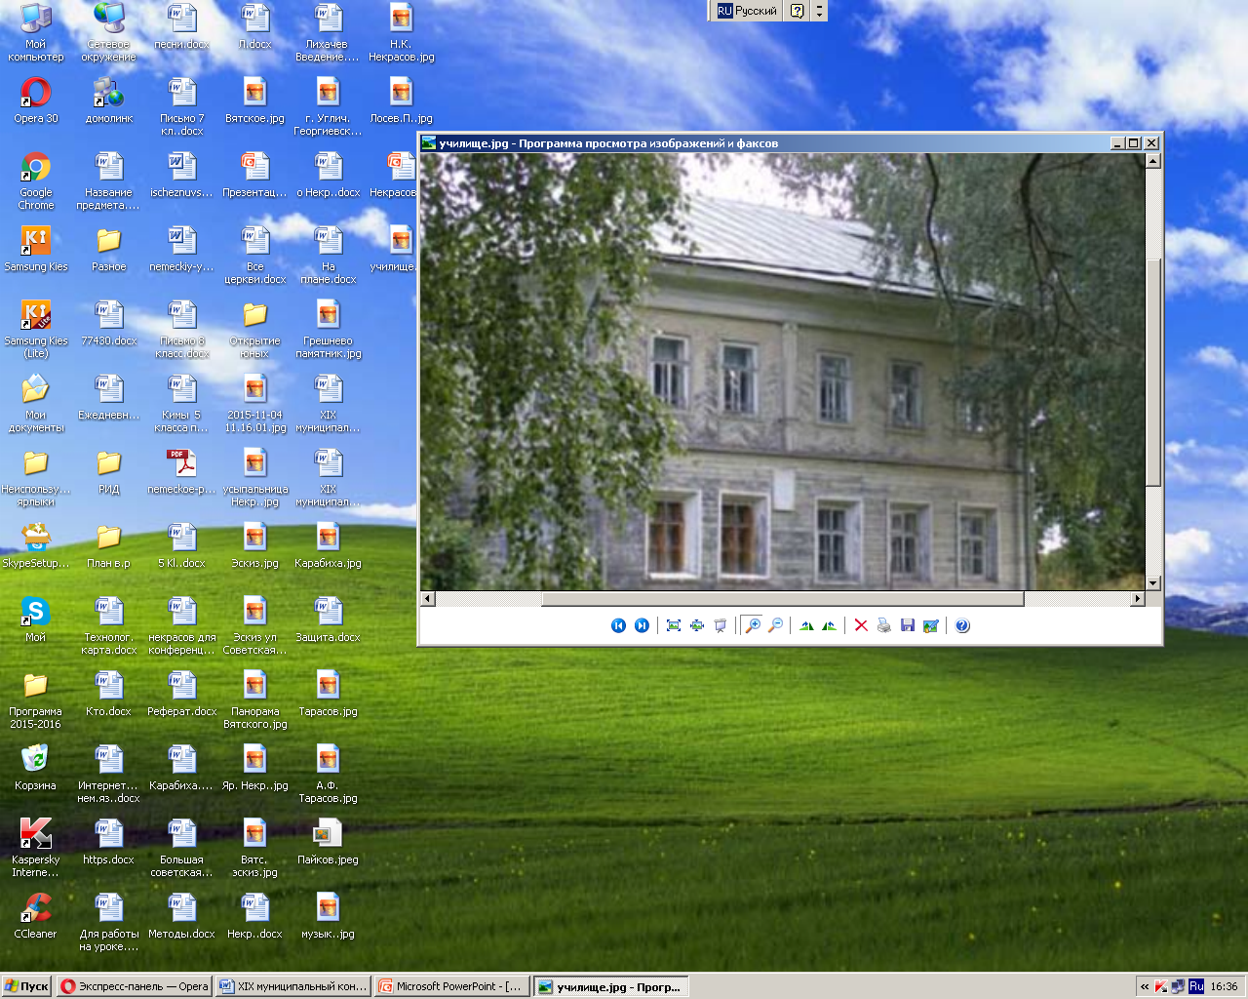
В 1871—1872 годах на средства Николая Алексеевича Некрасова, местного священника Ивана Григорьевича Зыкова и прихожан аббакумцевского храма было построено Аббакумцевское земское училище.

Slide 9
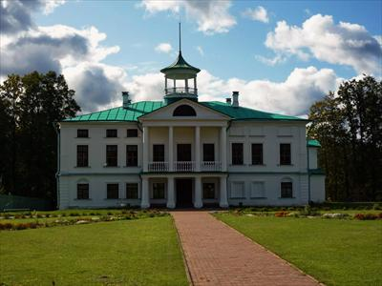
В 1861 году Н. А. Некрасов для летнего отдыха приобретает усадьбу Карабиха (бывшая усадьба Голицыных). Ныне Карабиха - это Государственный литературно-мемориальный музей-заповедник Н.А. Некрасова, созданный в 1946 году.

Slide 10
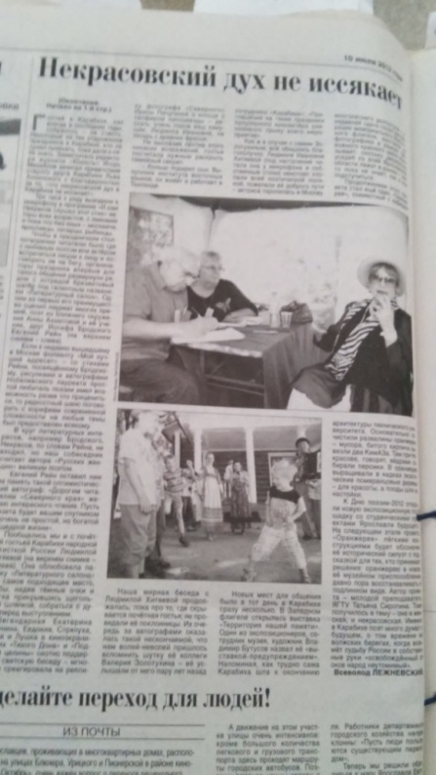
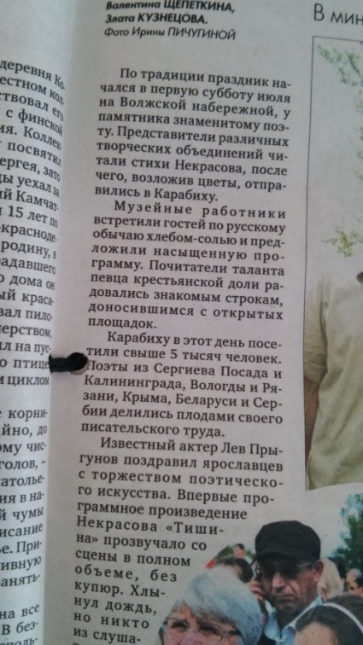
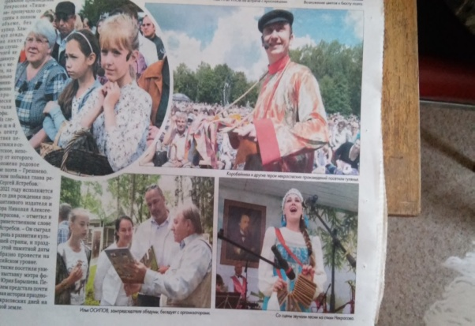
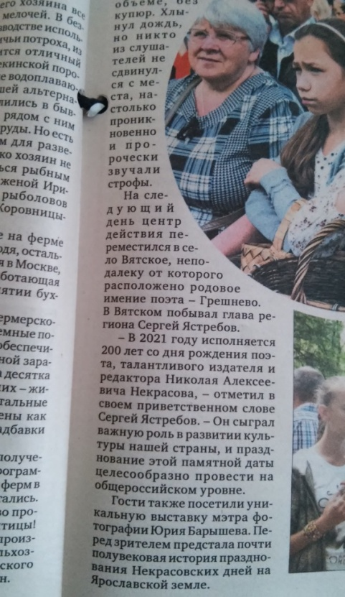
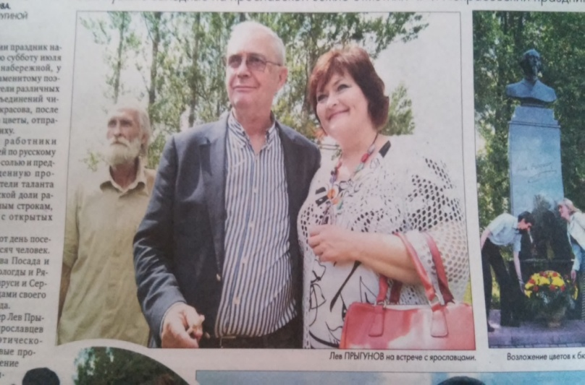
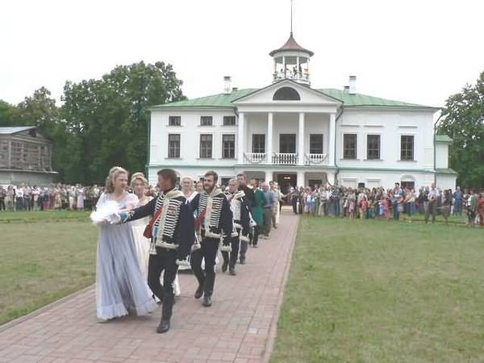
В музее-заповеднике Карабиха ежегодно с 1968 года проходит праздники, посвященные поэту Н.А.Некрасову

Slide 11
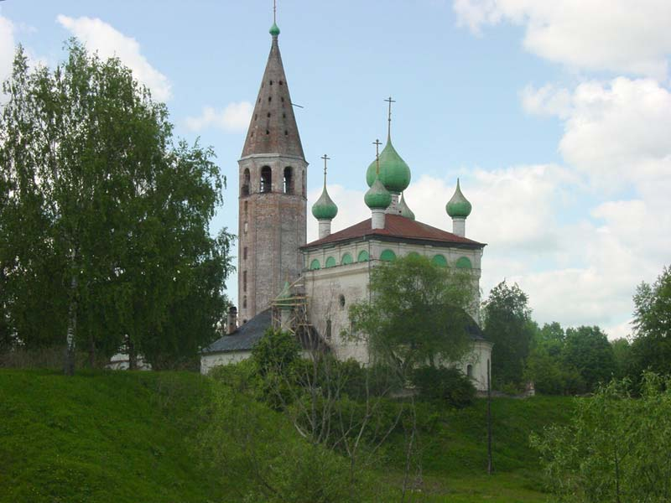
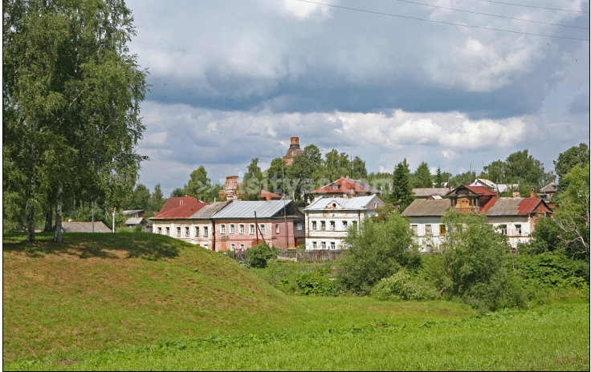
Село Вятское (Некрасовский район) тоже связано со многими событиями жизни Некрасова.

Slide 12
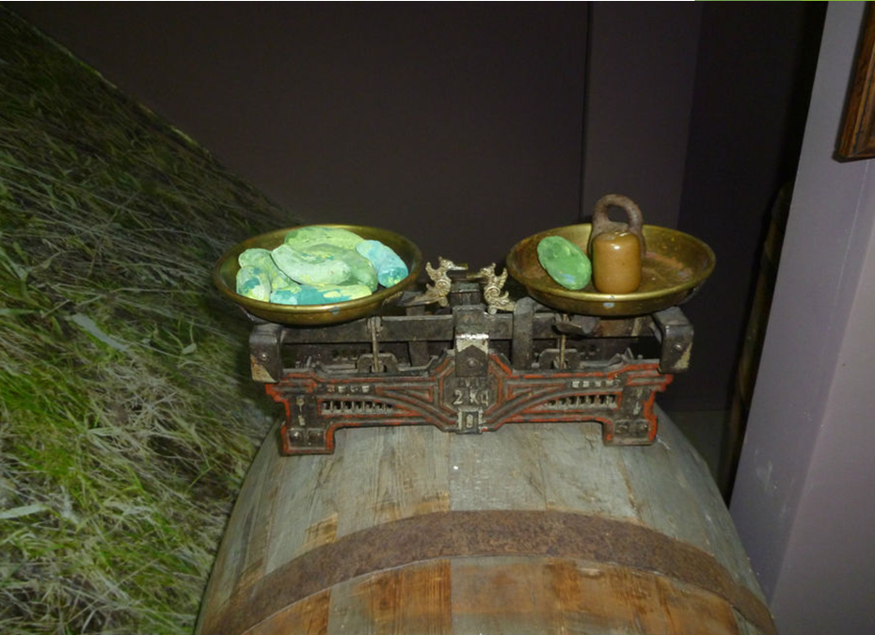
Самые большие ярмарки проходили в Вятском — огуречном царстве. Богатое купеческое село Вятское славилось своими солеными огурцами на всю Россию.

Slide 13
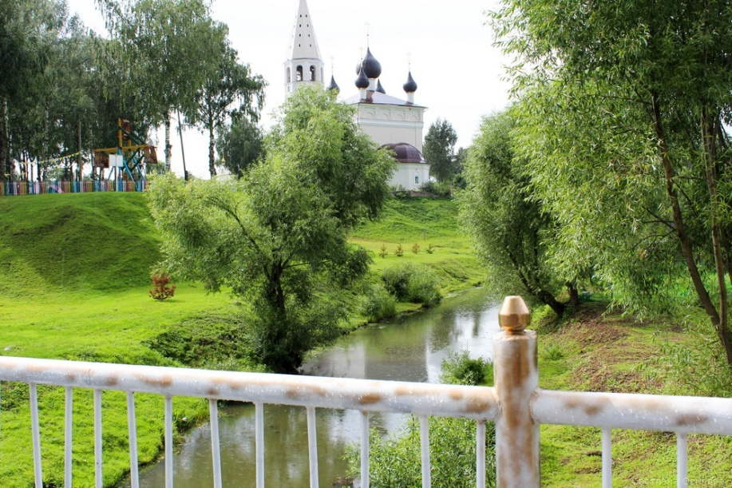
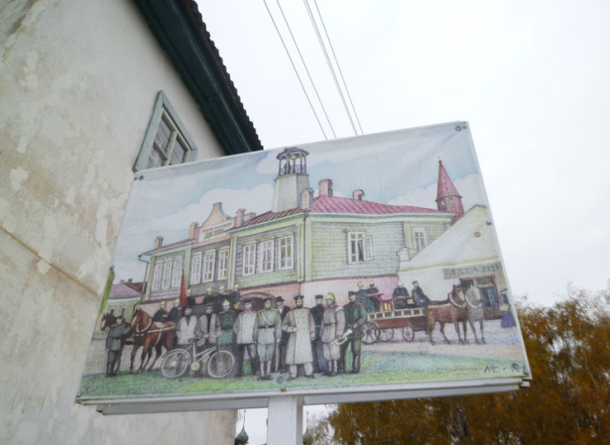
Некрасов увековечил его в своей поэме «Кому на Руси жить хорошо» под названием «Кузьминское» в главе «Сельская ярмонка».

Slide 14
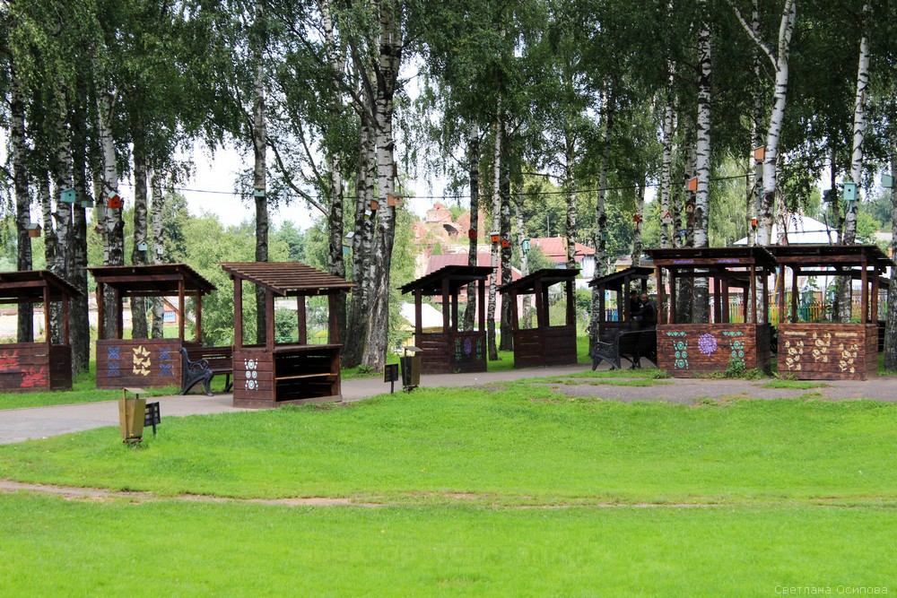
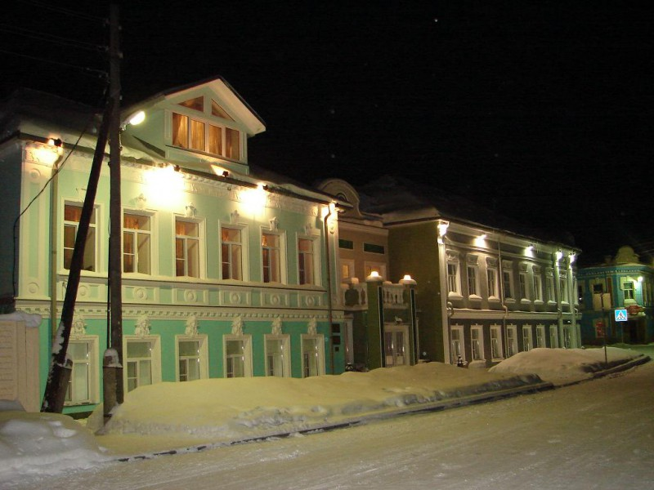
Ныне Вятское расцветает, превращается в музей под открытым небом.
15 октября 2015 года село официально стало участником ассоциации «Самая красивая деревня России».

Slide 15
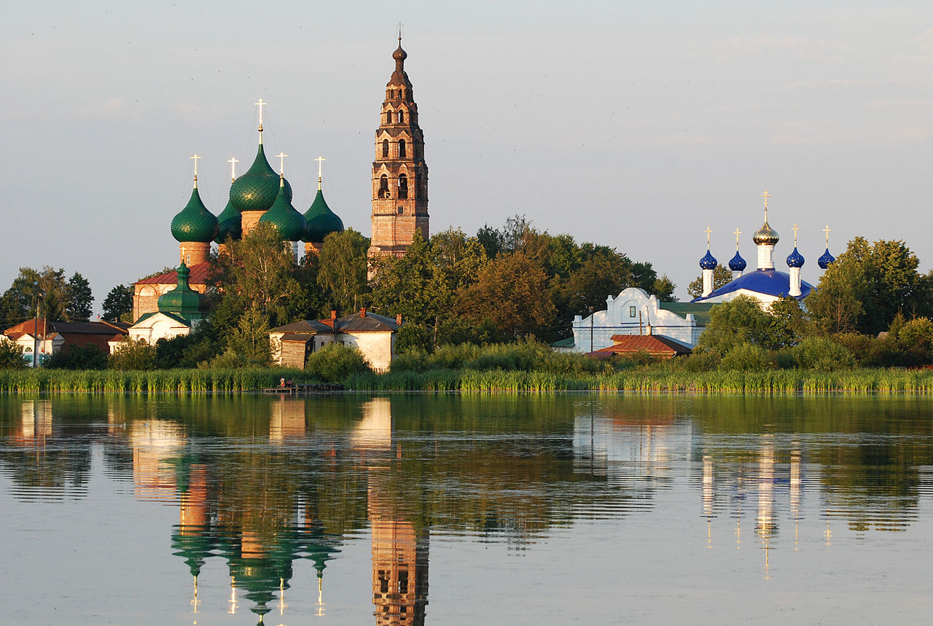
На полпути между Ярославлем и Ростовом находится рабочий посёлок Великое.

Slide 16
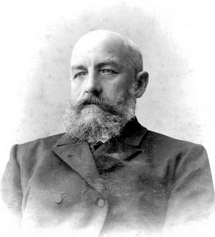
В 1832 году, в возрасте 11 лет, Некрасов поступил в ярославскую гимназию, где дошёл до 5 класса. Воспоминания Горошкова Михаила Николаевича являются единственным мемуарным свидетельством о гимназических годах Некрасова. Они записаны в 1902 году преподавателем Ярославской гимназии, краеведом, автором ряда работ о Некрасове, П.И. Мизиновым.
Порфирий Иванович Мизинов (1855—1910)

Slide 17
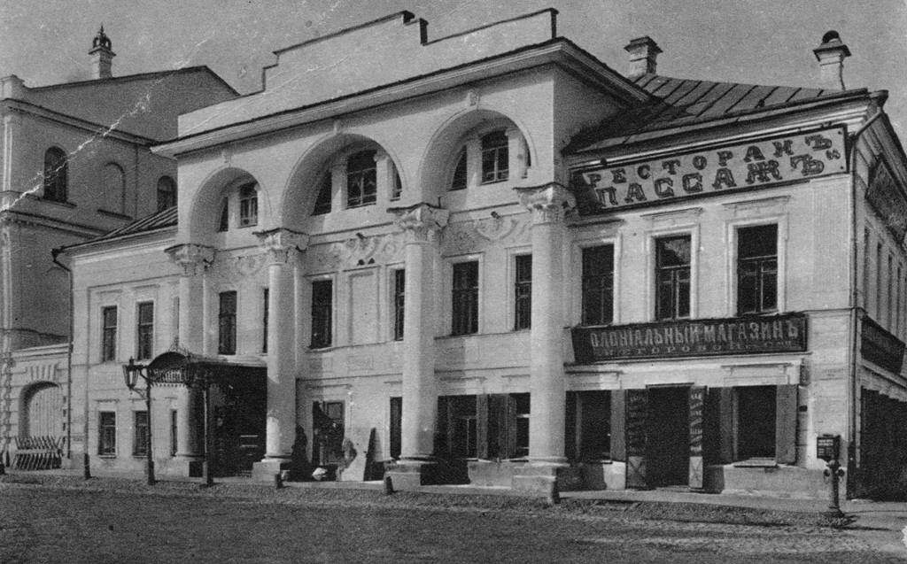
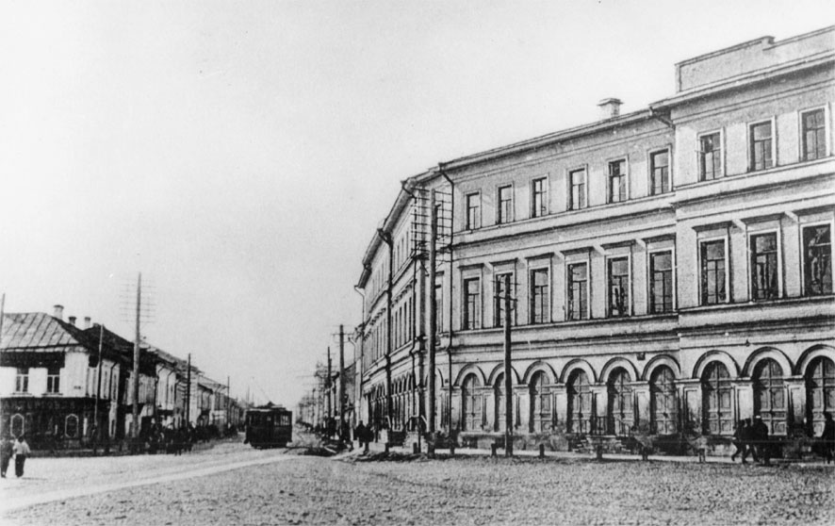
Бывая в Ярославле, Некрасов останавливался в доме Чепахиных и в гостинице Пастухова.
Дом Чепахина
Гостиница Пастухова

Slide 18
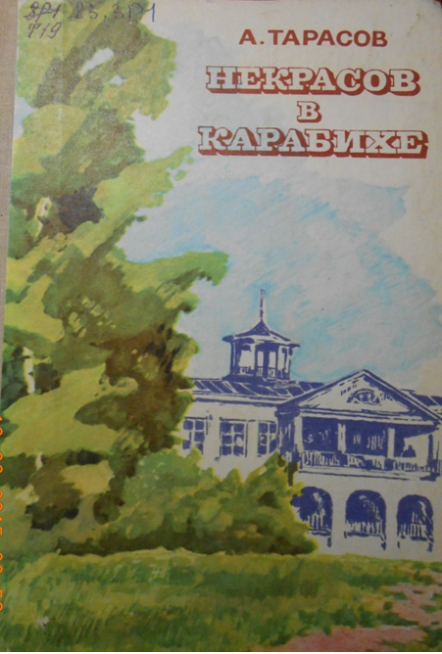



Slide 19
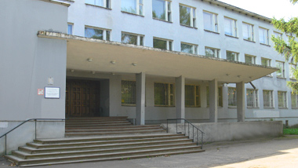
Именем Некрасова названы библиотеки, улицы и другие культурные учреждения. В Ярославле находится библиотека имени Некрасова. Изначально библиотека считалась «Пушкинской библиотекой».

Slide 20

Многие композиторы и авторы создают музыкальные произведения на стихи Н.А.Некрасова. В исполнении группы «Осно» есть песня на стихи Н.А.Некрасова «Я за то глубоко презираю себя…»

Slide 21
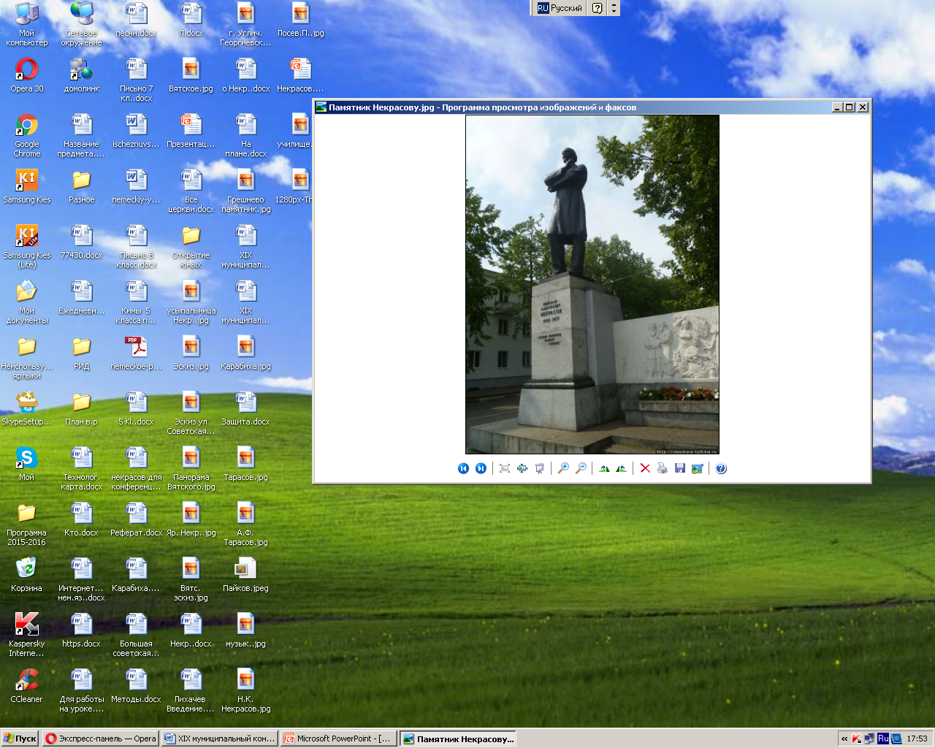
Уважение к поэту передано не только в книгах и газетных статьях, но и увековечено в памятниках.
Памятник Некрасову Н.А. в Ярославле

Slide 22
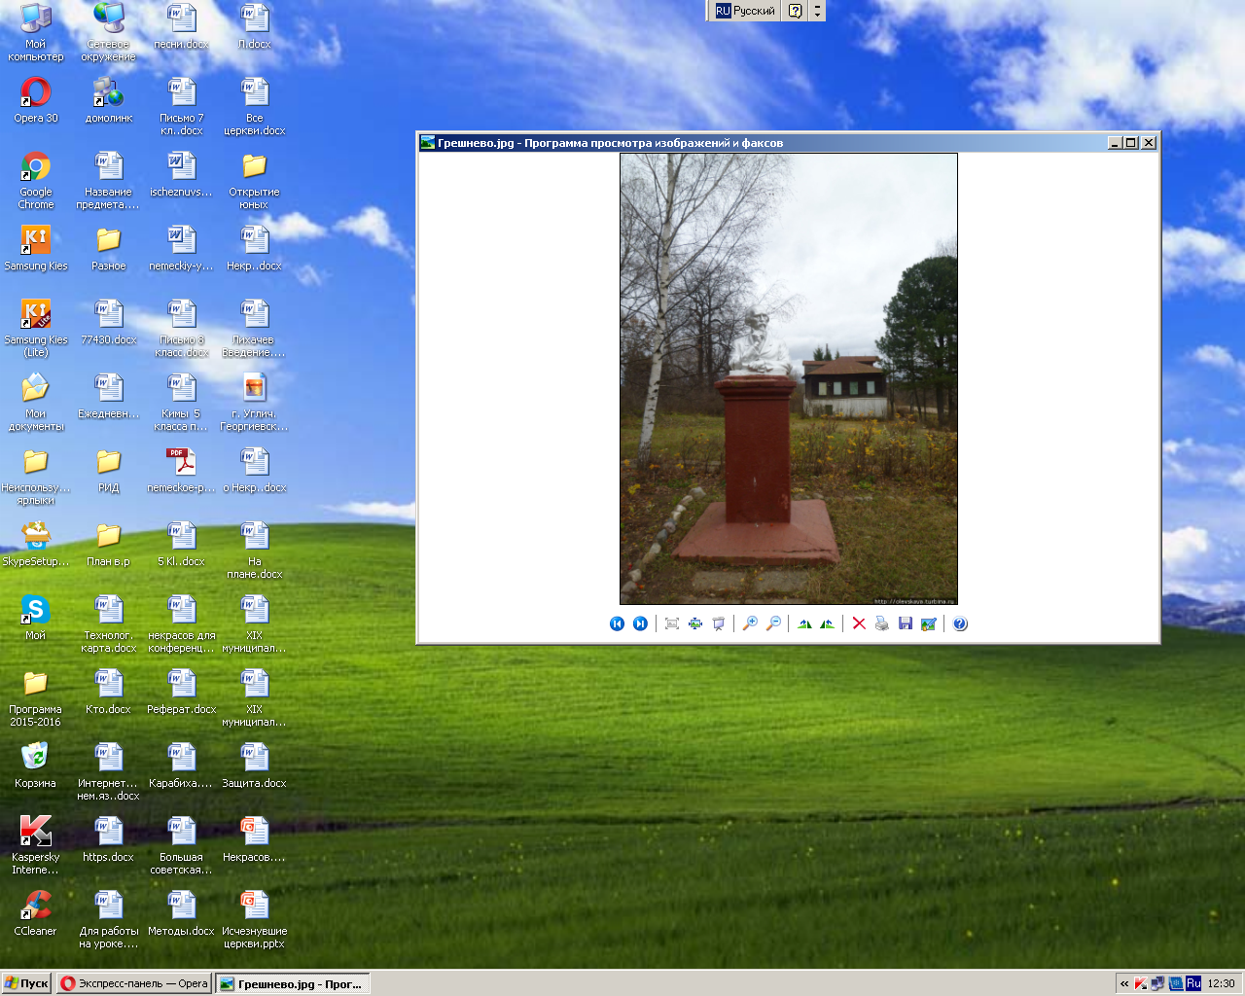
Памятник поэту установлен в Грешневе на месте сгоревшей усадьбы, в которой поэт провел детские годы.

Slide 23
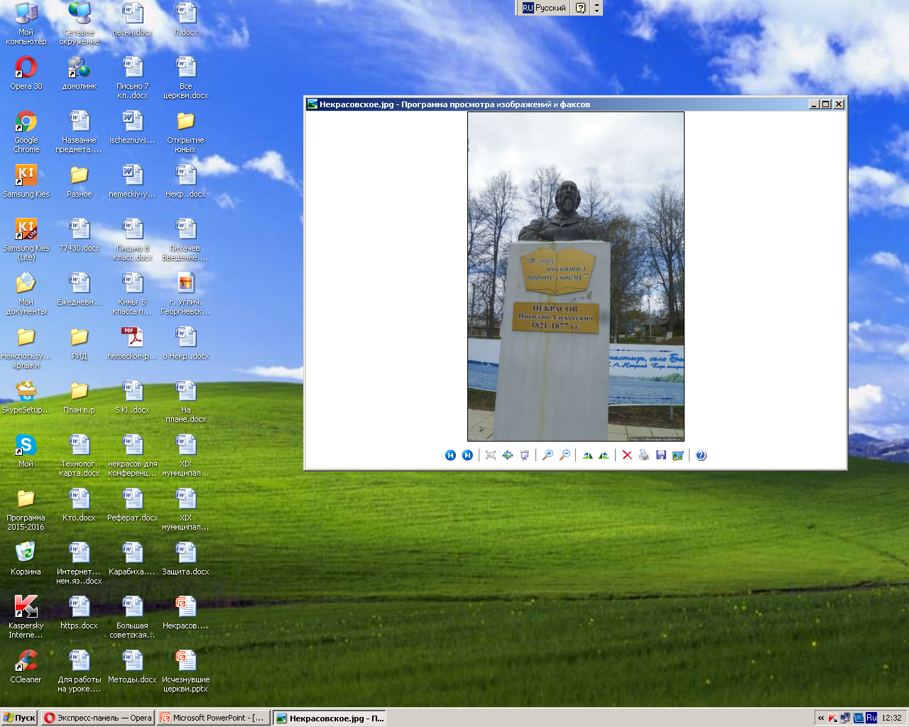
Памятник поэту в Некрасовском

Slide 24
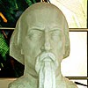
Бюст Некрасову Н.А. установлен в Ярославской областной библиотеке.

Slide 25
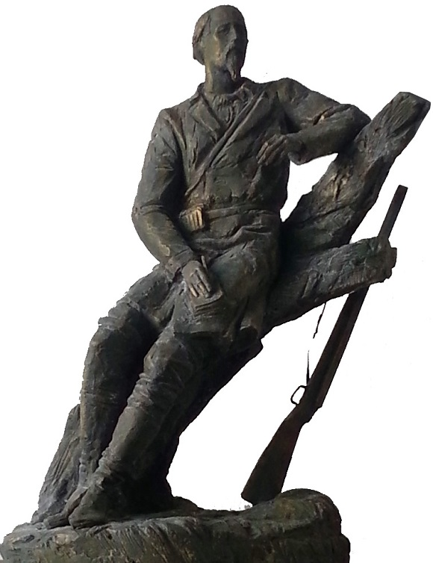
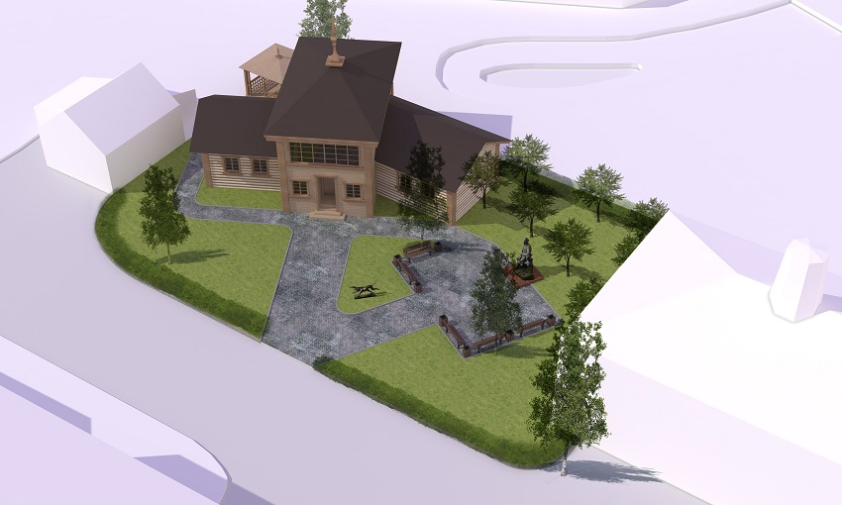
Памятник великому русскому поэту Н.А. Некрасову предполагается установить в центральной части с. Вятское на ул. Советской.

Slide 26
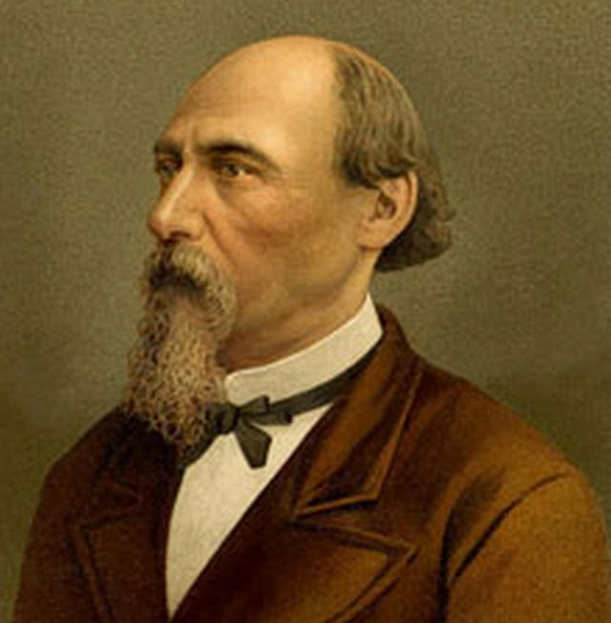
«Не принижая ни на минуту ни великих алтарей Пушкина и Лермонтова, ни более скромных, но прекрасных памятников Алексея Толстого, Тютчева, Фета и других писателей, мы все же говорим: нет в русской литературе, во всей литературе нашей такого человека, перед которым с любовью и благоговением склонялись бы ниже, чем перед памятью Некрасова», - так сказал о Некрасове А. В. Луначарский.

Slide 27
Домашнее задание.
Найти свою информацию о связи Некрасова с Ярославской областью.

